Slide 1


杭州电子科技大学
《电力电子技术》
第2章 直流-直流变换技术
自动化学院

Slide 2
2.1 概 述
直流－直流（DC－DC）变换电路:
无变压器隔离：
· 降压式变换电路（Buck电路）
· 升压式变换电路（Boost电路）
· 升降压式变换电路（Buck-Boost电路）
· 库克电路（Cuk电路）
· Sepic电路
· Zeta电路
变压器隔离：
· 正激式变换电路
· 反激式变换电路
· 桥式隔离变换电路

Slide 3
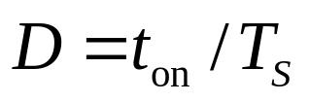
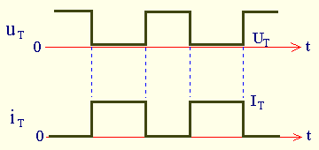



2.1 概 述
在DC-DC开关变换电路中，开关元件被周期性的接通和断开。开关接通的时间t_{on}和整个周期T_{s}的比例成为开关接通的占空比。
开关接通的占空比定义为D，

Slide 4
2.1 概 述
DC-DC变换电路主要有两种脉冲调制方法：脉冲宽度调制（PWM）或脉冲频率调制（PFM）
所谓脉冲宽度调制的方法是一种在整个工作过程中，开关频率不变，而开关接通的时间按照要求变化的方法。 Ts不变，改变t_{on}。
所谓脉冲频率调制的方法是一种在整个工作过程中，开关接通的时间不变，而开关频率按照要求变化的方法。 t_{on}不变，改变Ts。

Slide 5
2.2 直流降压变换电路（Buck电路）
Buck电路的基本输入输出关系
电感伏秒平衡和电容充电平衡
变换器输出电压纹波估计
不连续导通模式

Slide 6
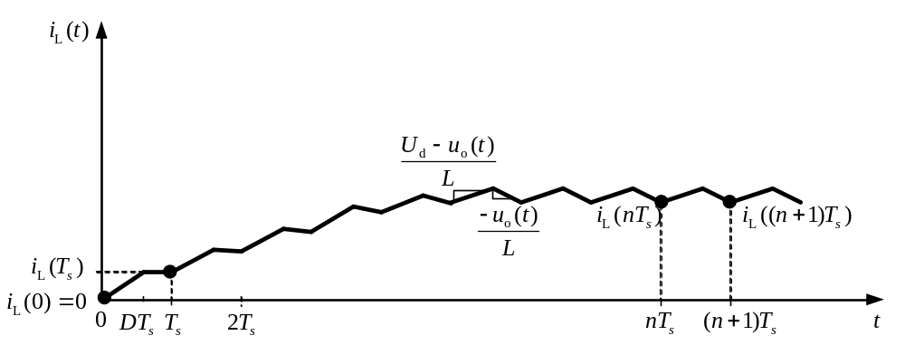
2.2.2 电感伏秒平衡和电容充电平衡
图2.7 变换器启动运行瞬间电感电流波形
下面讨论当变换器刚开始工作时电感电流的工作波形
第一个开关周期电感电流净增长。由于电感电流流向输出，输出电容被小量充电，其电压U₀。也有少许上升。

Slide 7
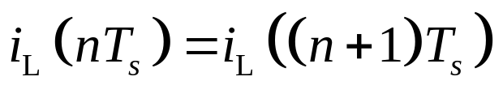
2.2.2 电感伏秒平衡和电容充电平衡
图2.7 变换器启动运行瞬间电感电流波形
这个过程重复运行,在每个子区间1电感电流上升,而在每个子区间2电感电流下降。随着输出电容连续充电,电压。上升,在子区间1中电感电流的上升斜率下降,同时在子区间2中电感电流的斜率更负。最后,达到电感电流在子区间1中的增加量等于在子区间2中的减少量,在一个开关周期中,电感电流的净变化量为零,这时变换器工作于稳态。
变换器的波形是周期性的，一个开关周期中电感电流的净变化量为零。

Slide 8
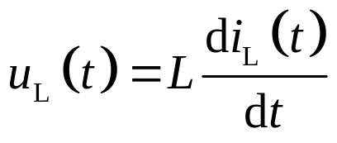
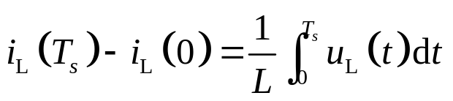
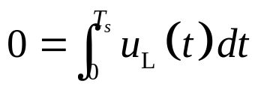

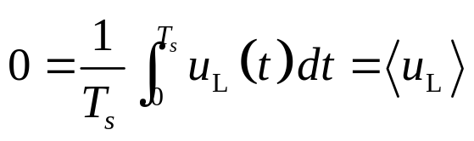
电感伏秒平衡原理
2.2.2 电感伏秒平衡和电容充电平衡
对于电感，
进行一个周期的积分，得到
表示在一个开关周期中电感电流的净变化量比例于在这区间加在电感上的电压。在稳态，一个开关周期电感电流的初始值与结束值相等，显然上式的左边为0。因此，在稳态，电感电压的周期积分为零:
上式右边的单位是伏－秒或磁链，
表示 波形下的总面积或净伏－秒必须为零。
也表示在稳态时施加在电感上的电压的平均值必须为零。
称为电感伏秒平衡原理

Slide 9
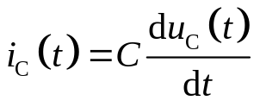
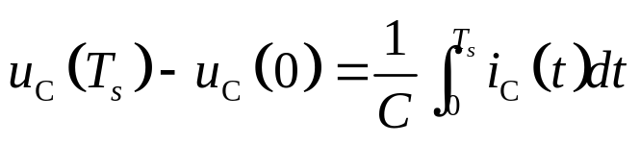
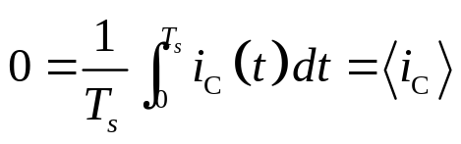
电容安秒平衡原理
2.2.2 电感伏秒平衡和电容充电平衡
电容的定义方程为：
在一个开关周期中对上式积分，得到
在稳态，经过一个开关周期电容电压的净变化量必须为零，因此上式的左边等于零。
因此，在平衡时，一个开关周期中电容电流的积分（安－秒，或充电）应为零。在稳态时电容充电没有净变化量。与其等价的表达式为：
即在平衡时，电容电流的平均值或直流成分必须为零。
称为电容安秒平衡原理或电容充电平衡原理

Slide 10
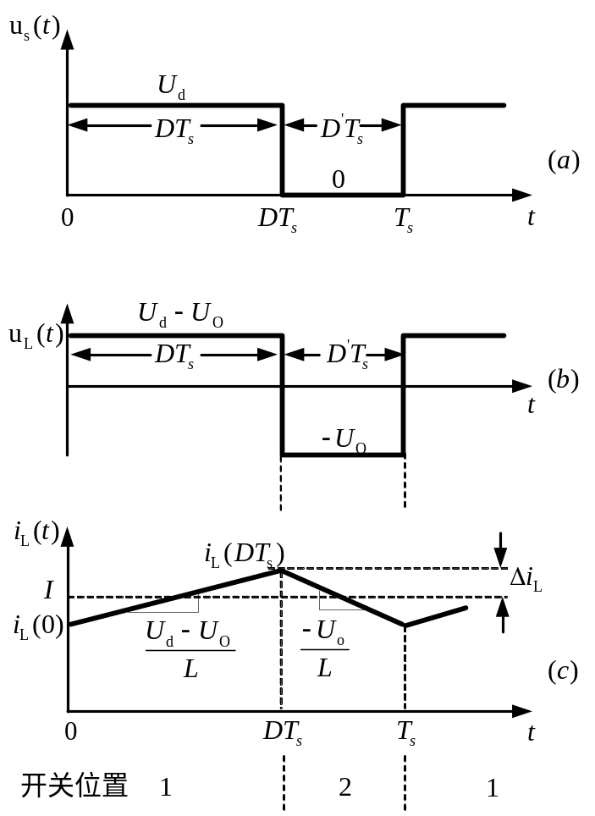
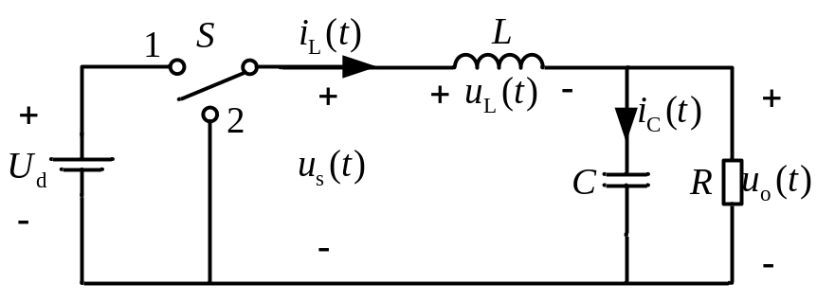
2.2.1 Buck电路的基本输入输出关系
Buck变换器是一种降低直流电压的变换电路，其基本形式如图2.1所示，由开关S、电感L电容C、输入直流电压源U_{d}和电阻负载R组成
图2.1 用理想开关表示的Buck变换器
图2.2 Buck变换器稳态 （a）开关S输出电压波形
（b）电感电压波形 （c）电感电流波形

Slide 11


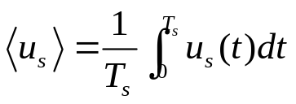
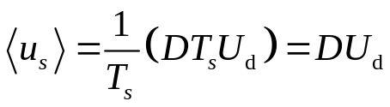
2.2.1 Buck电路的基本输入输出关系
的直流成分是其平均值
电感L和电容C组成低通滤波器，此滤波器设计的原则是
使 的直流分量可以通过，而抑制 的开关频率
及其谐波分量通过。
图2.2 Buck变换器稳态 （a）开关S输出电压波形
（b）电感电压波形 （c）电感电流波形

Slide 12
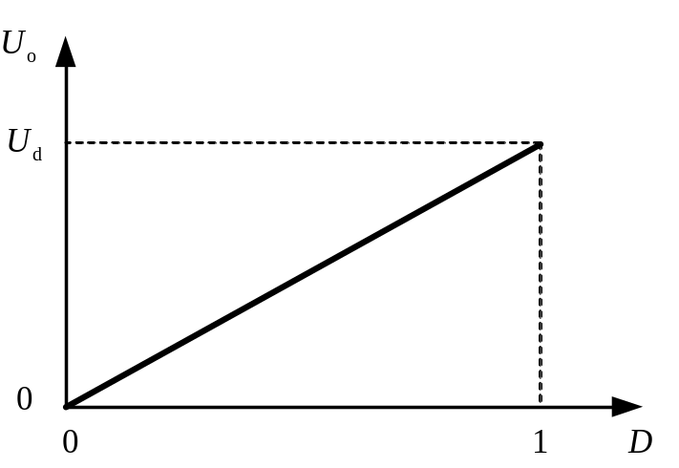


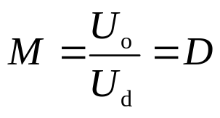
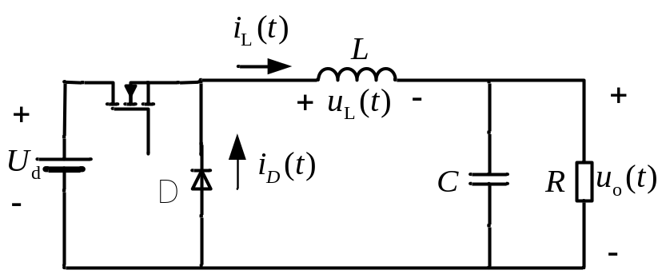

2.2.1 Buck电路的基本输入输出关系
稳态时，输出电压
的平均值U_{O} 等于
的直流分量：
输出直流电压与输入直流电压的变换比
图2.3 Buck变换器直流输出电压Uo与占空比D的关系
图2.4 采用功率MOSFET晶体管和二极管表示的Buck变换器

Slide 13
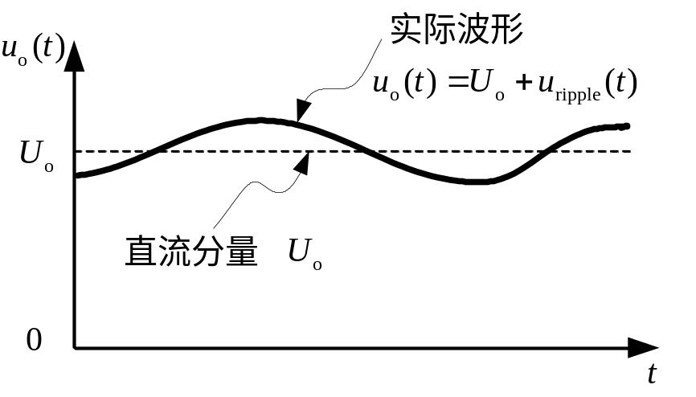
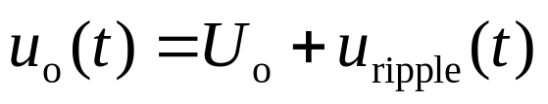



2.2.2 电感伏秒平衡和电容充电平衡
构建一个能够让直流分量通过而且完全滤除开关频率及其谐波分量的完美滤波器是不可能的，所以，在输出中至少有一小部分是由于开关产生的高频谐波。因此，输出电压波形事实上如图2.5所示，可以表达为
通常可以假设开关纹波的幅值远远小于直流分量
图2.5 输出电压波形
输出电压近似为其直流分量U_{o}，而忽略其小纹波成分
上述近似称为小纹波近似，或称线性纹波近似，可大大简化变换器波形的分析。

Slide 14
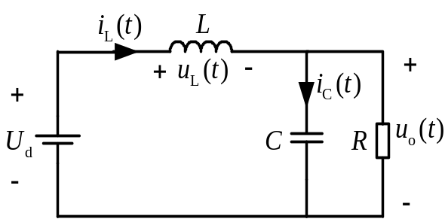
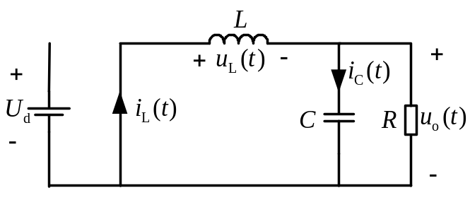
2.2.2 电感伏秒平衡和电容充电平衡
下面分析电感电流波形。通过电感电压波形的积分可以得到电感电流
开关在位置1时:
开关在位置2时:
图2.2 Buck变换器稳态 （a）开关S输出电压波形
（b）电感电压波形 （c）电感电流波形

Slide 15

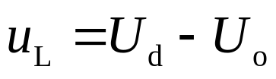
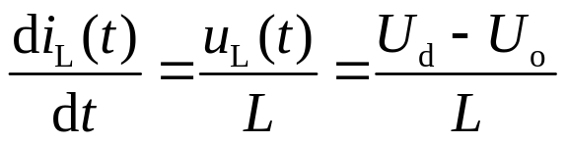
2.2.2 电感伏秒平衡和电容充电平衡
开关在位置1时(第1个子区间）,电感电压为:
采用小纹波近似 :
电感电流波形的斜率为：
电感电流的变化率也近似为常量，电感电流线性上升
图2.2 Buck变换器稳态 （a）开关S输出电压波形
（b）电感电压波形 （c）电感电流波形

Slide 16


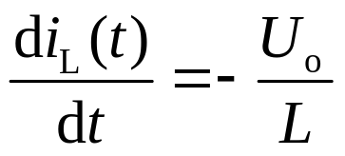
2.2.2 电感伏秒平衡和电容充电平衡
开关在位置2时(第2个子区间），电感电压为:
采用小纹波近似 :
电感电流波形的斜率为：
在第二个子区间，电感电流的变化率为一负的常量
图2.2 Buck变换器稳态 （a）开关S输出电压波形
（b）电感电压波形 （c）电感电流波形

Slide 17



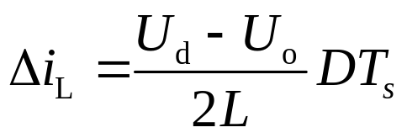

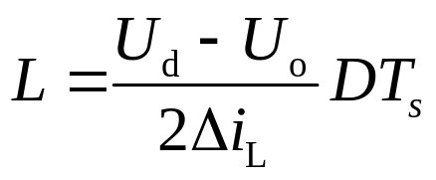
2.2.2 电感伏秒平衡和电容充电平衡
下面计算电感电流纹波
的波形关于I 对称，因此在第一个子区间中电流上升
是纹波峰值，因此纹波峰峰值为
的变化量＝斜率×子区间长度
的典型值是在满载时的直流分量I的10%～20%范围内。
不希望太大，否则将增大流过电感和半导体开关器件的电流峰值。
可以通过选择合适的电感值来得到所希望的电流纹波
图2.2 Buck变换器稳态 （a）开关S输出电压波形
（b）电感电压波形 （c）电感电流波形

Slide 18
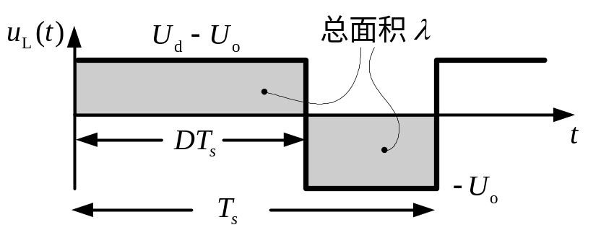
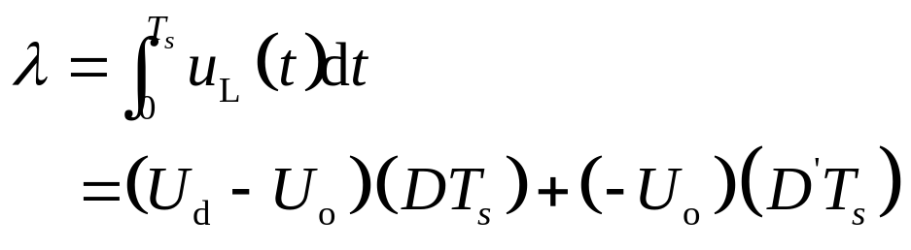
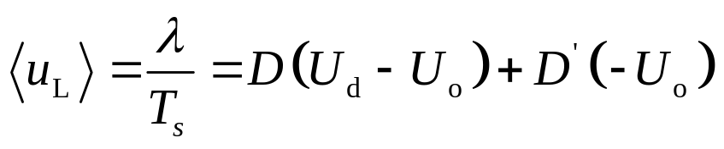


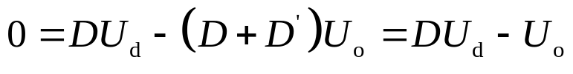

2.2.2 电感伏秒平衡和电容充电平衡
总面积为：
图2.8 电感伏秒平衡原理
平均值为：
由于
，
得：
最后解得

